Slide 1
স্বাগতম

Slide 2
পরিচিতি
শ্রেণিঃনবম বিষয়ঃ আইসিটি অধ্যায়ঃ আমার লেখালেখি ও হিসাব পাঠঃ স্প্রেডশিট ও আমার হিসাব
সময়ঃ ৪০ মিনিট।
ডিটু রায়
সহকারী শিক্ষক(বাংলা)
mamataditu@gmail.com
আদমপুর বলর্দ্ধনা শালিকদাহ মাধ্যমিক বিদ্যালয়
তেরখাদা,খুলনা

Slide 3
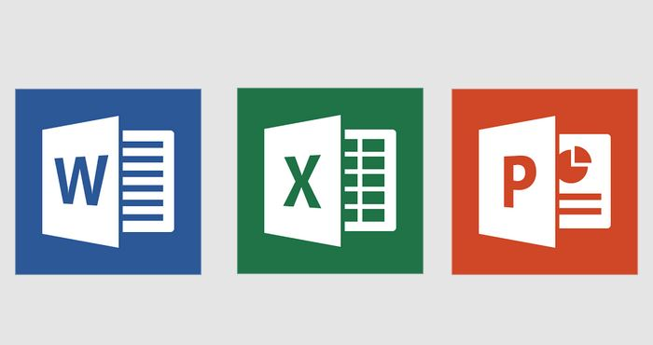
ছবিগুলো লক্ষ্য করঃ
Office Apps

Slide 4
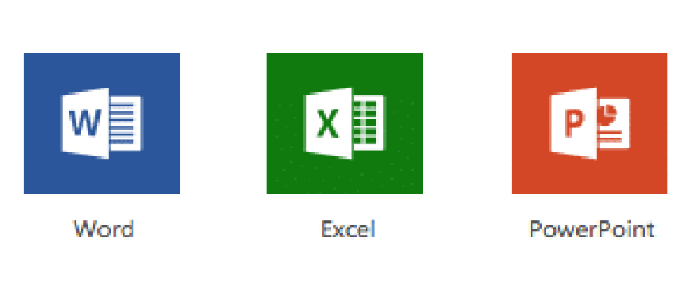
বলতো,তাহলে আমাদের আজকের পাঠ কী?

Slide 5
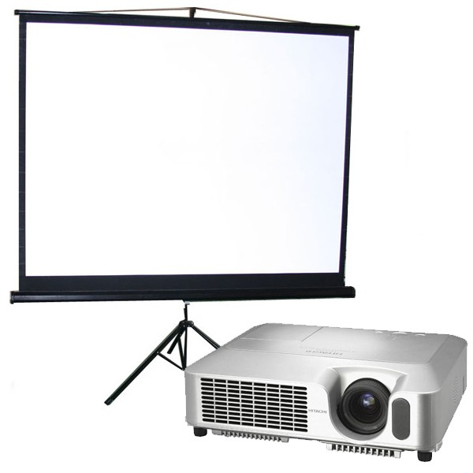
আজকের পাঠ –
স্প্রেডশিট
ও আমার হিসাব

Slide 6
শিখনফল
এই পাঠ শেষে শিক্ষার্থীরা ...
স্প্রেডশিট কি তা বলতে পারবে।
স্প্রেডশিট এর ব্যবহারের ক্ষেত্র সমূহ বুঝতে পারবে।
যোগ, বিয়োগ, গুণ , ভাগ ও শতকরা নির্ণয় করতে পারবে ।
পারিবারিক ও নিজের হিসাবের কাজে স্প্রেডশিট ব্যবহার করতে পারবে।

Slide 7
তোমরা বলতে পারবে স্প্রেডশিট কাকে বলে?
স্প্রেডশিট হচ্ছে এক ধরনের অ্যাপ্লিকেশন সফটওয়্যার (হিসাবের) যা তালিকাবদ্ধভাবে ডাটা বিন্যাস , বিশ্লেষণ ও সংরক্ষণে ব্যবহৃত হয়।

Slide 8
স্প্রেডশিট বিশ্লেষণের বৈশিষ্ট্য সমূহ :
১. সংখ্যা ও অক্ষরভিত্তিক উপাত্ত নিয়ে কাজ করা যায়।
২. যে কোন ধরনের হিসাবের জন্য সুবিধাজনক।
৩. সূত্র ব্যবহারের সুযোগ থাকায় অনেক বেশি উপাত্ত নিয়ে কাজ
করা যায়।
৪. বিভিন্ন ফাংশন সূত্রাকারে ব্যবহার করে সহজে উপাত্ত বিশ্লেষণ
করা যায়।
৫. আকর্ষণীয় গ্রাফ ও চার্ট ব্যবহার করে উপাত্ত উপস্থাপন করা
যায় , ইত্যাদি।

Slide 9
এসো যোগ, বিয়োগ, গুণ , ভাগ ও শতকরা কিভাবে নির্ণয় করতে হয় শিখি।

Slide 10
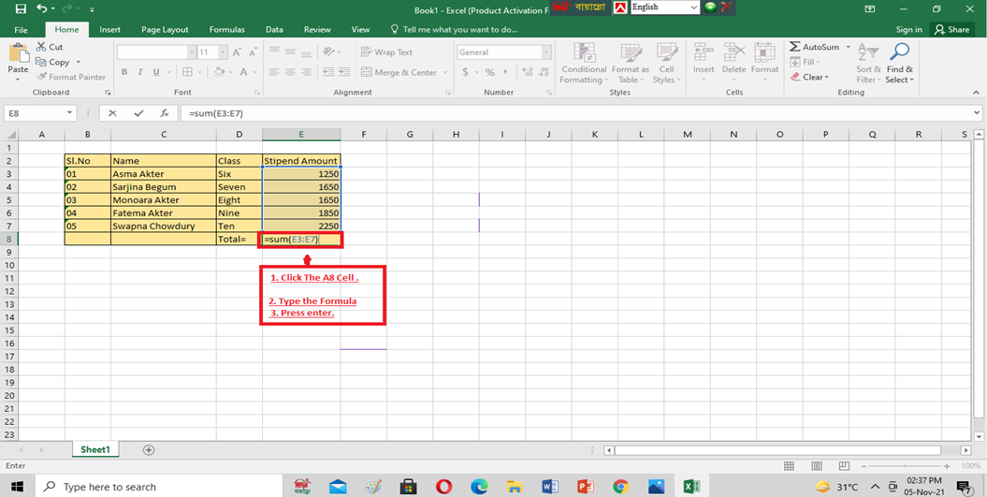

Slide 11
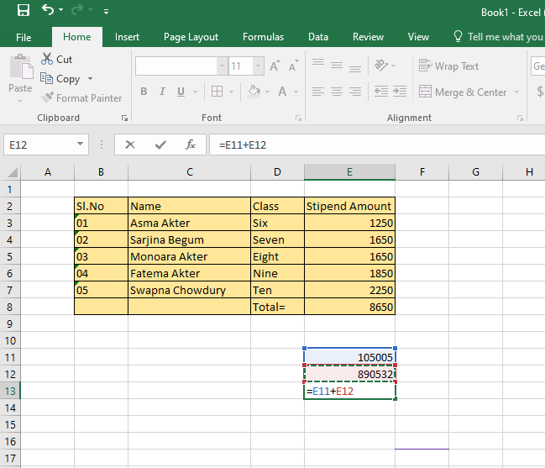

Slide 12
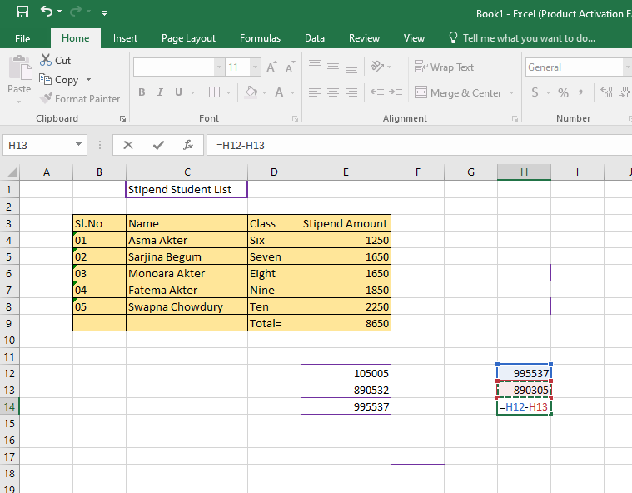

Slide 13
একক কাজ
একটি স্প্রেডশিট ফাইল খুলে তোমার এক সপ্তাহের
বাজারের হিসাব তৈরি কর।

Slide 14
মূল্যায়ন
নিচের কোন সূত্রটি সঠিক ?
A1/B1
=A1/B1
✓

Slide 15
নিচের কোনটি ফাংশন ?
=sum(A1:A4)
=A1/B1
✓

Slide 16
বাড়ির কাজ
তোমার পরিবারের এক মাসের বাজারের হিসাব স্প্রেডশিট ব্যবহার করে তৈরি কর এবং আমার ইমেইলে (mamataditu@gmail.com) জমা দাও।

Slide 17
আজকের মতো সবাইকে
ধন্যবাদ

